Slide 1
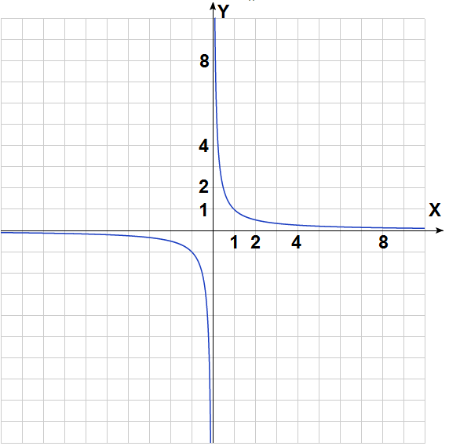
Занимательная математика
Алгебра
8 класс.
Занятие на тему:
Гипербола и её свойства.

Slide 2


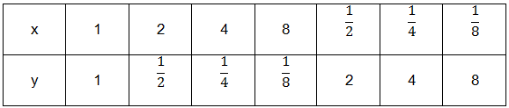
Гипербола и её свойства
Ребята, сегодня мы с вами изучим еще одну новую функцию и построим ее график.
Рассмотрим функцию:
Коэффициент k – может принимать любые действительные значения, кроме нуля. Для простоты начнем разбор функции с случая когда k=1.
Построим график функции:
Как всегда начнем с построения таблицы, правда в этот раз придется разделить нашу таблицу как бы на две. Рассмотрим случай когда x>0.

Slide 3
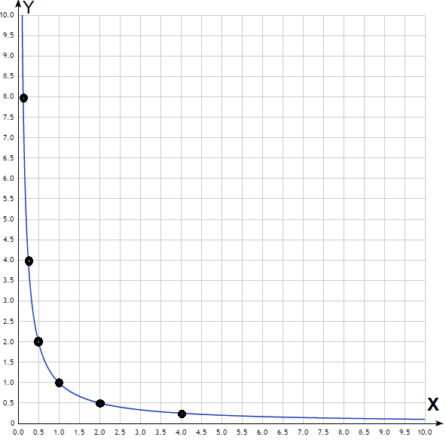
Гипербола и её свойства
Нам нужно отметить шесть точек с координатами (x;y) приведенными в таблице и соединить их линией.

Slide 4
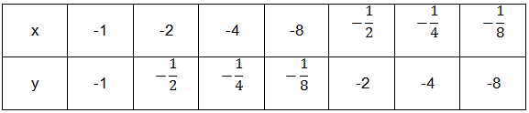
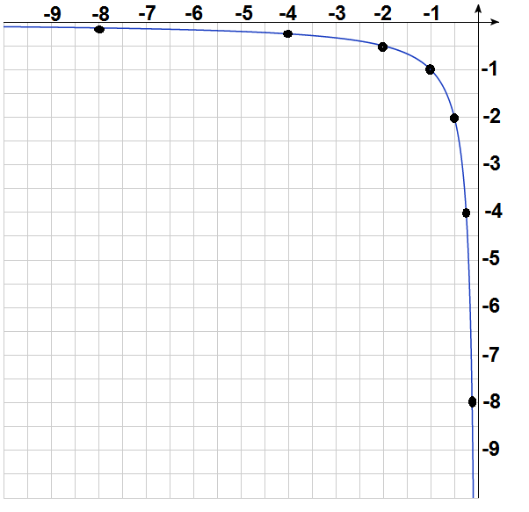
Гипербола и её свойства
Теперь посмотрим, что у нас получается при отрицательных х.
Поступим тем же образом, отметим точки и соединим линией.

Slide 5
Гипербола и её свойства
Два кусочка графика мы построили, давайте объединим их.
График функции

Slide 6
Гипербола и её свойства
График такой функции называется Гиперболой.
Согласитесь, график выглядит довольно таки красиво, во первых он симметричен относительно начала координат, если провести любую прямую проходящую через начало координат, из первой в третью четверть, то она пересекает наш график в двух точках, которые будут одинаково отдалены от начала координат.
Гипербола состоит из двух симметричных относительно начала координат частей. Эти части называются, ветвями гиперболы.
Ветви гиперболы в одном направлении (влево и вправо) все больше и больше стремятся к оси абсцисс, но никогда не пересекут ее, а в другом направлении (вверх и вниз) стремятся к оси ординат, но также никогда не пересекут ее (так как на ноль делить нельзя). В таких случаях, соответствующие линии называются асимптотами. График гиперболы имеет две асимптоты: ось х и ось у.
У гиперболы есть не только центр симметрии, но и ось симметрии. Ребята, провидите прямую y=x и посмотрите, как разделился наш график. Можно заметить, что если часть которая расположена выше прямой y=x наложить на часть ниже, то они совпадут, это и означает симметричность относительно прямой.

Slide 7


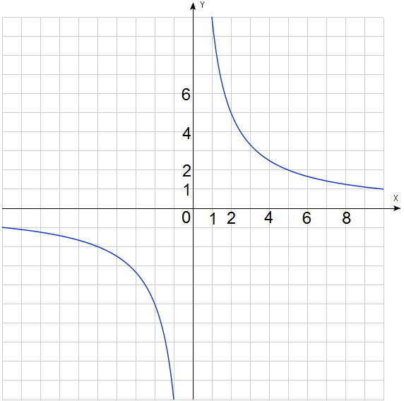
Гипербола и её свойства
Мы построили график функции ,
Но что будет в общем случае
Графики практически не будут отличаться, будет получаться такая же гипербола, с теми же ветвями, только чем больше k – тем дальше будут удалены ветви от начала координат, а чем меньше k – тем ближе подходить к началу координат.
Например, график функции выглядит следующим образом:
График как бы стал “шире”, отдалился от начала координат.

Slide 8

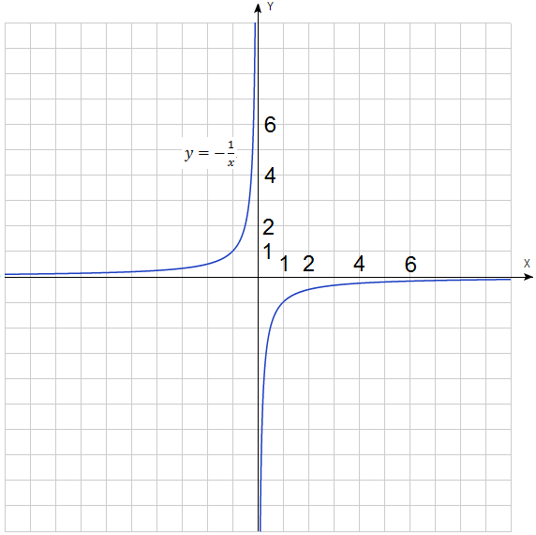
Гипербола и её свойства
А как быть в случае отрицательных k? График функции y=-f(x) симметричен графику y=f(x) относительно оси абсцисс, нужно как бы перевернуть “вверх ногами”.
Давайте воспользуемся этим свойством и построим график функции
Обобщим полученные знания:
Графиком функции
является гипербола, расположенная в первой и третье (второй и четвертой) координатных четвертях при k>0 (k<0), симметричный относительно начала координат и оси координат – асимптоты гиперболы.

Slide 9

Гипербола и её свойства
Свойства функции
1. Область определения: Все числа кроме х=0.
2. y>0 при x>0, и y<0 при x<0.
3. Функция убывает на промежутках (-∞;0) и (0;+∞)
4. Функция не ограничена ни сверху, ни снизу.
5. Наибольшего и наименьшего значения нет.
6. Функция непрерывна на промежутках (-∞;0)U(0;+∞) и имеет разрыв в точке х=0.
7. Область значений: (-∞;0)U(0;+∞).

Slide 10

Гипербола и её свойства
Свойства функции
1. Область определения: Все числа кроме х=0.
2. y>0 при x<0, и y<0 при x>0.
3. Функция возрастает на промежутках (-∞;0) и (0;+∞)
4. Функция не ограничена ни сверху, ни снизу.
5. Наибольшего и наименьшего значения нет.
6. Функция непрерывна на промежутках (-∞;0)U(0;+∞) и имеет разрыв в точке х=0.
7. Область значений: (-∞;0)U(0;+∞).

